Slide 1
Формування ключових компетентностей для життя в умовах упровадження
концепції НУШ
Малинівський НВК
2019

Slide 2
«Українські школи слід перебудувати у «школи компетентностей», де дітей вчать творчо і критично мислити, шукати і застосовувати знання на практиці»
Л.Гриневич

Slide 3
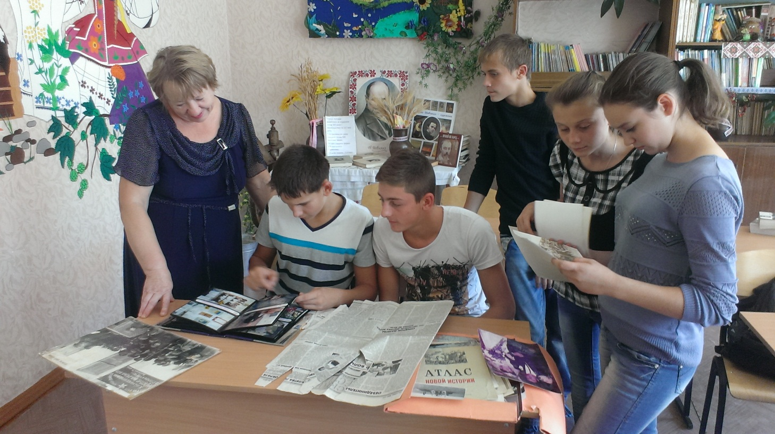
Інтегрований урок української літератури та історії «Окупація України військами Німеччини та її союзників. О.Довженко «Україна в огні»

Slide 4
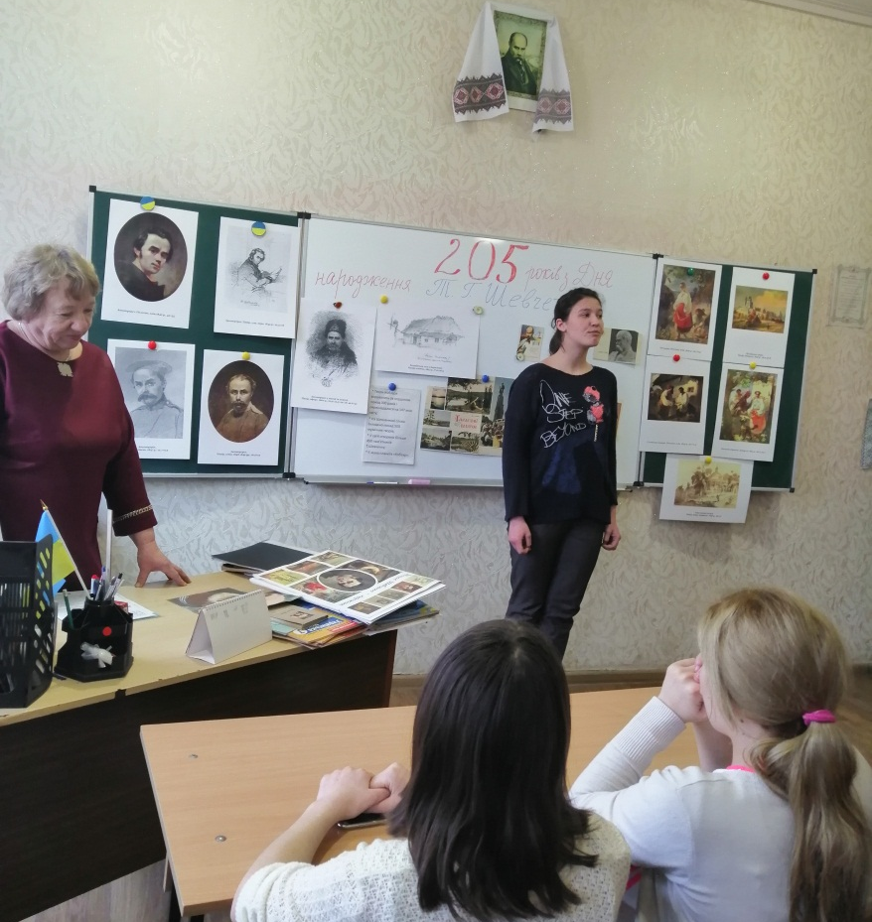
Читаємо Шевченка
Бінарний урок «Мова як джерело знань про минуле. Фольклор »

Slide 5
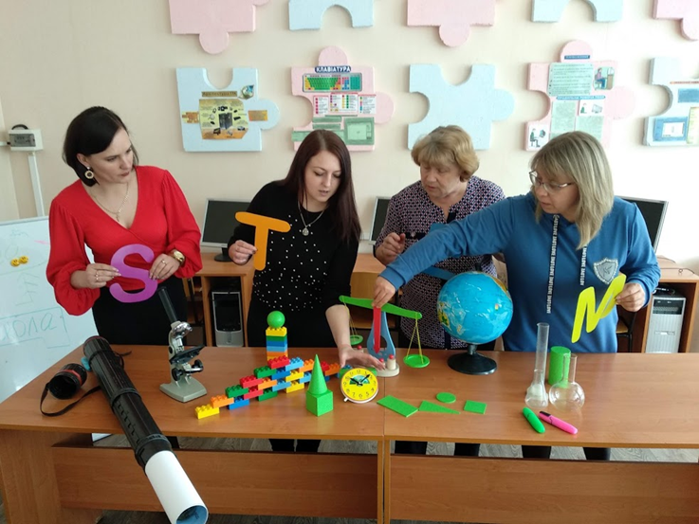

Slide 6
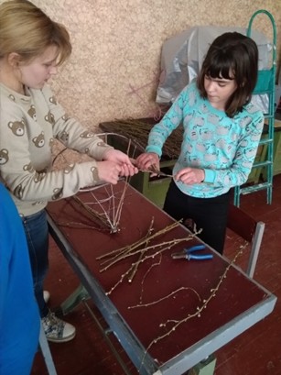
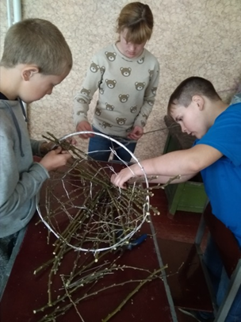
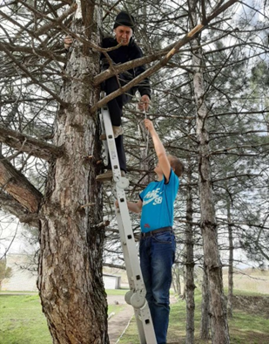
Всяка пташка своє гніздо знає, а мудра сова і наше знайде.

Slide 8
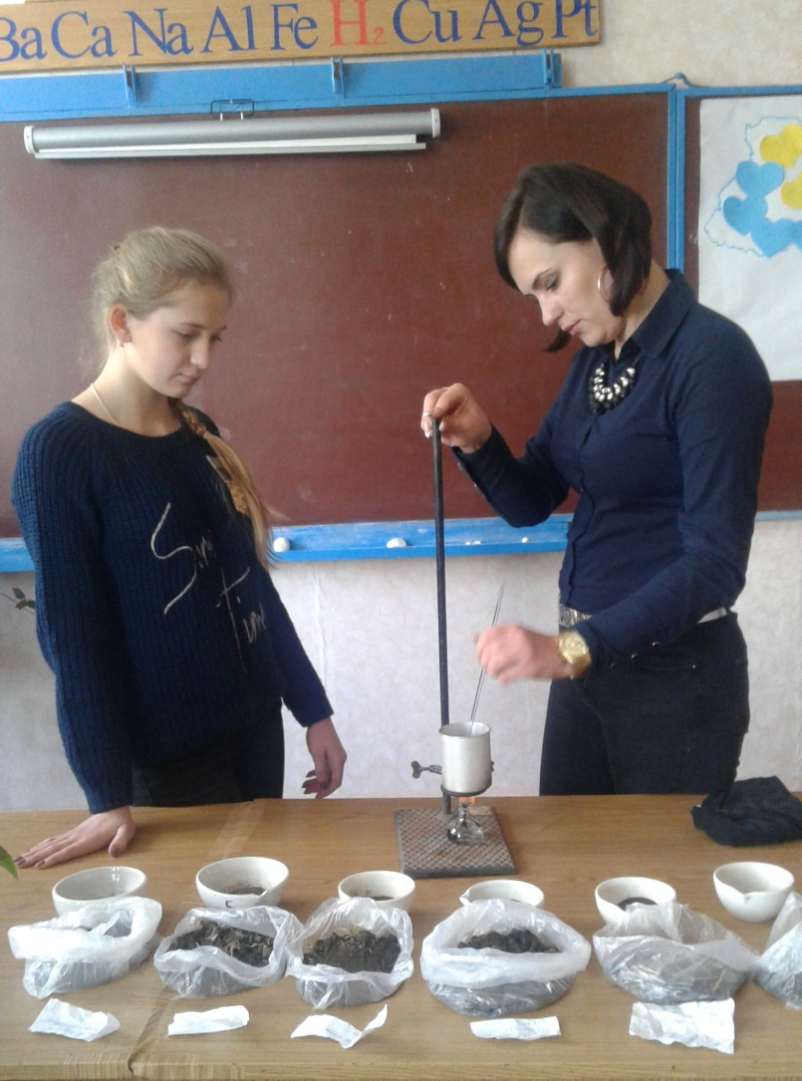
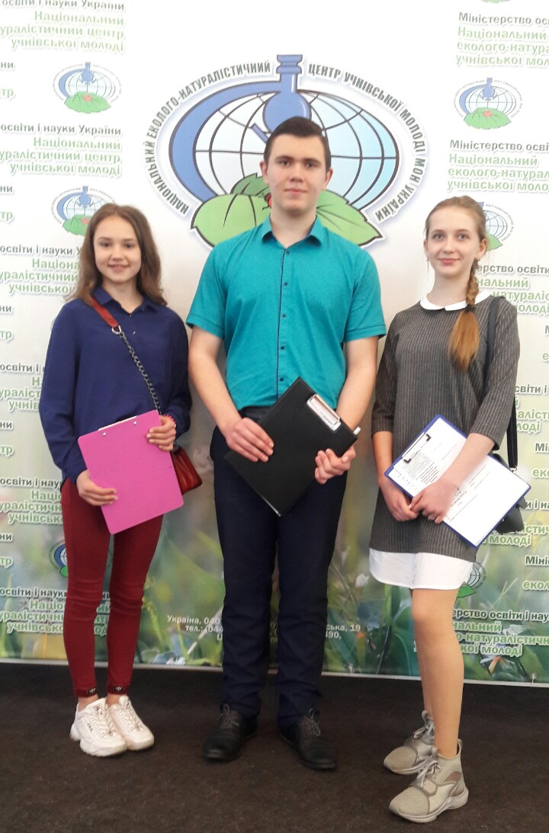

Slide 9
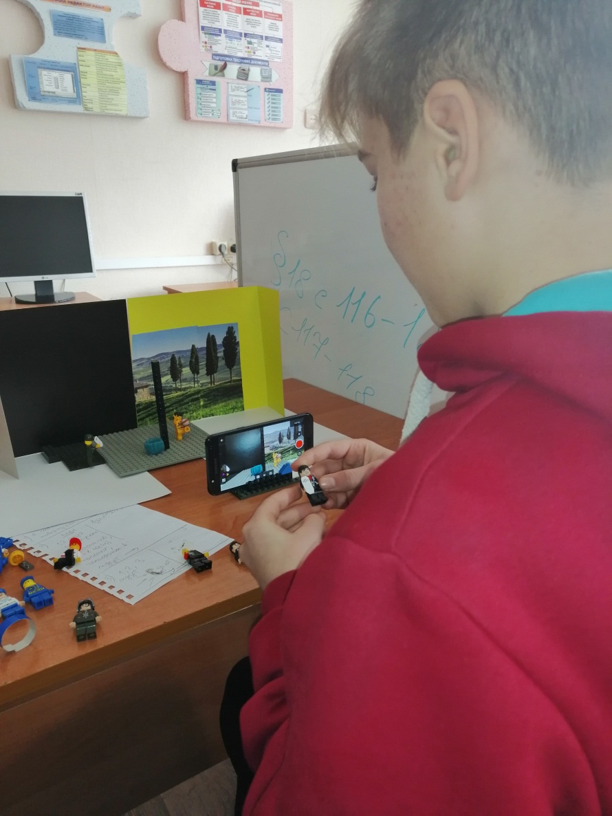
Перемога за кращу анімацію в обласному фестивалі соціальної реклами.

Slide 10
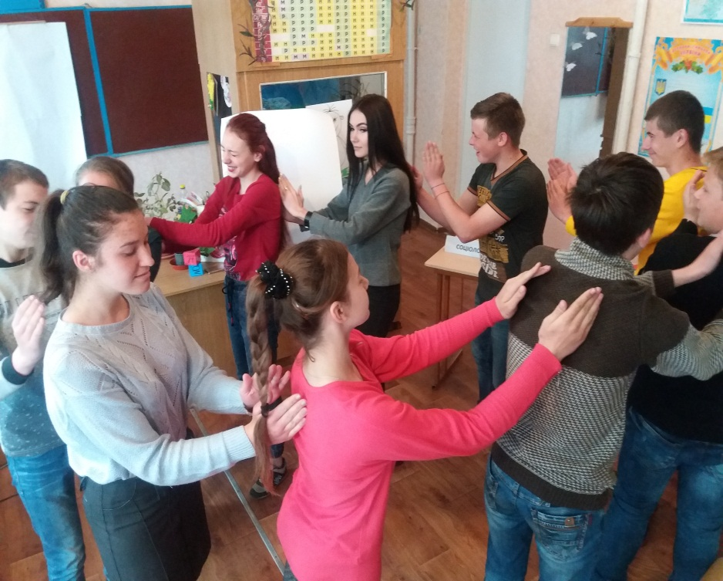
Здоров’язбережувальні тренінги

Slide 11
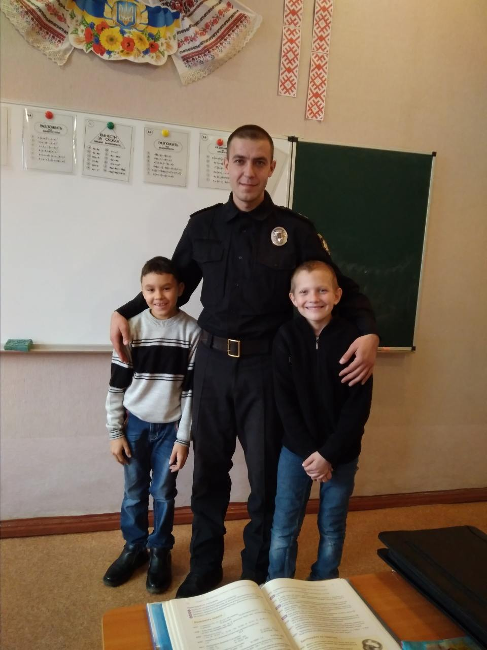
Співпраця з Покровським районним центром соціальної служби сім’ї, дітей та молоді, дільничним інспектором поліції.

Slide 12
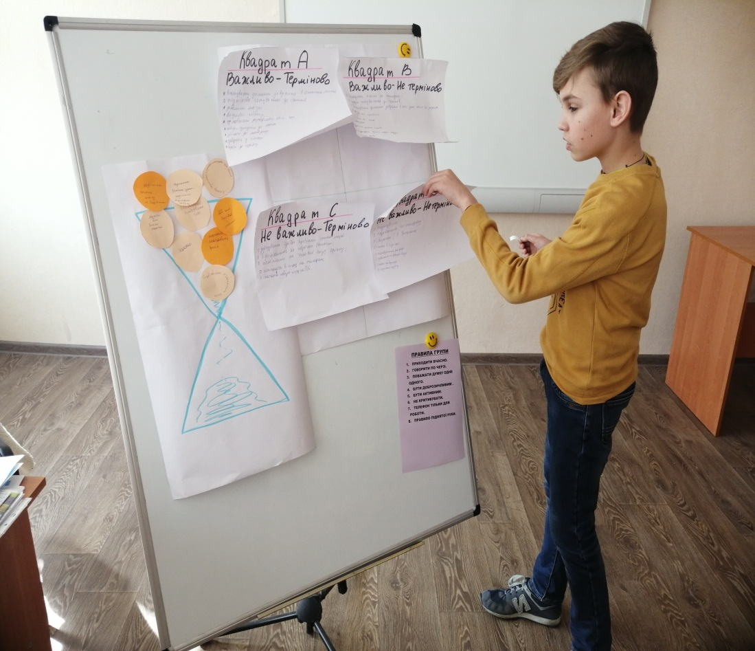
Система тренінгів «Життєві навички для активного громадянства»

Slide 13
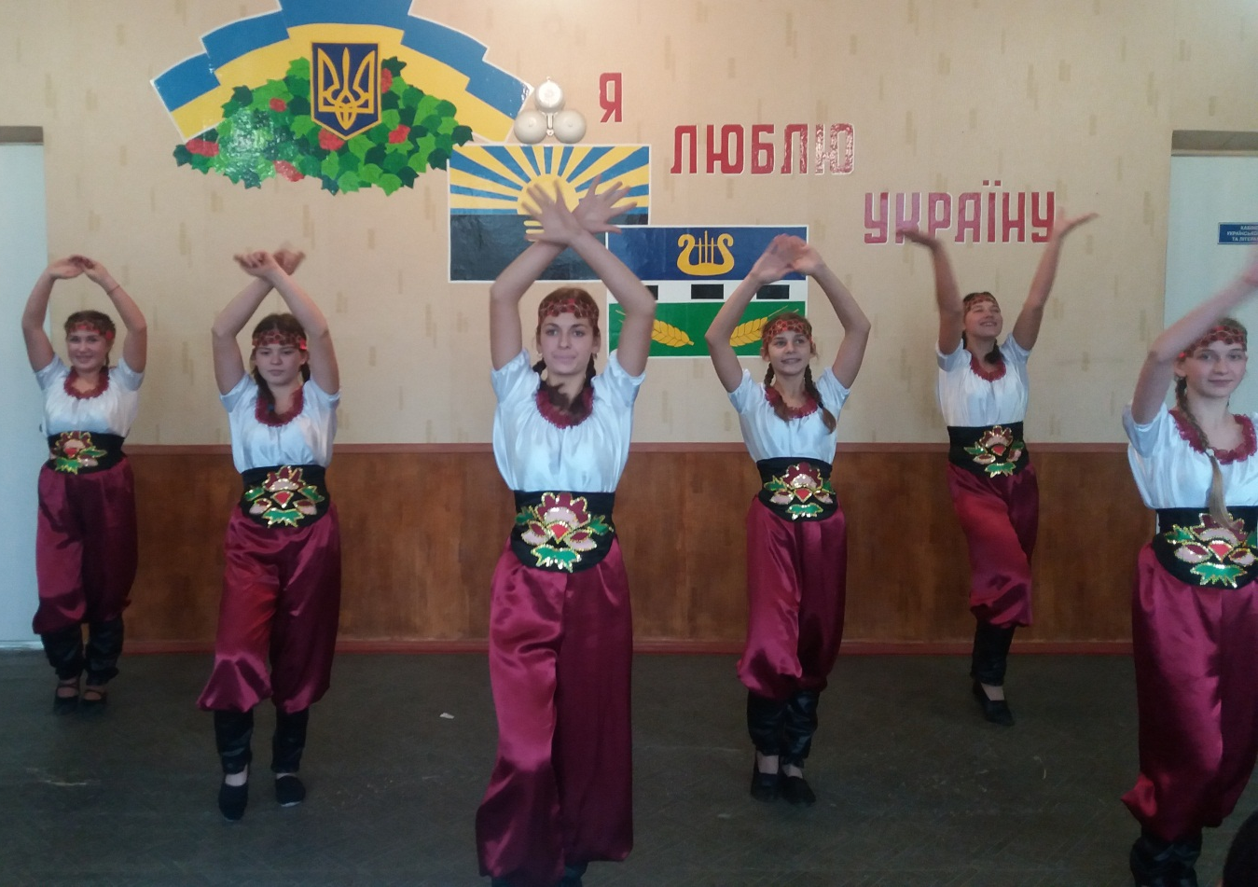
60% дітей є учасниками шкільного танцювального гуртка

Slide 14
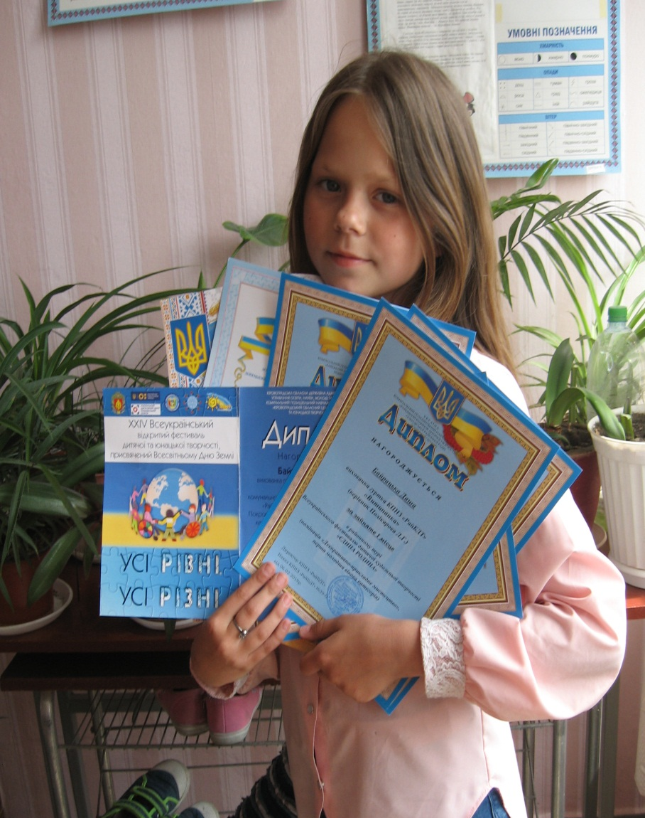
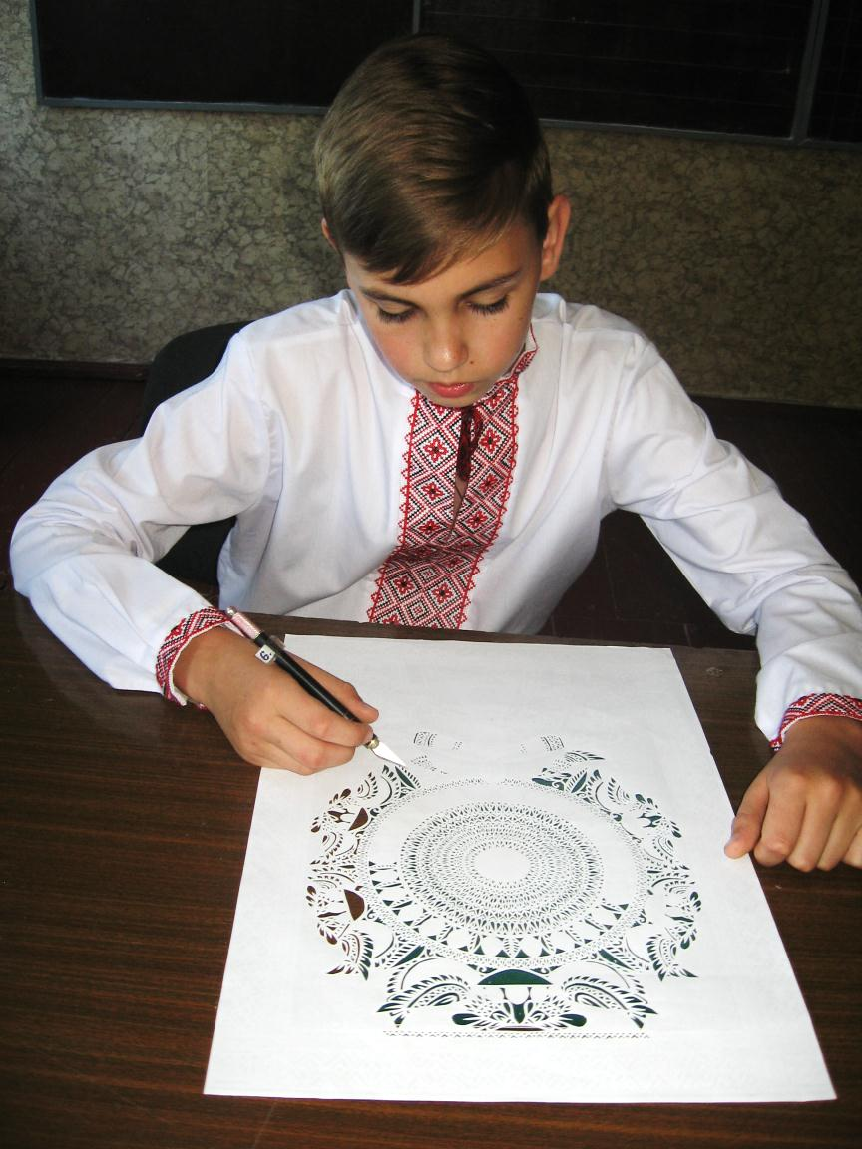
45% відвідують студію народних ремесел

Slide 15
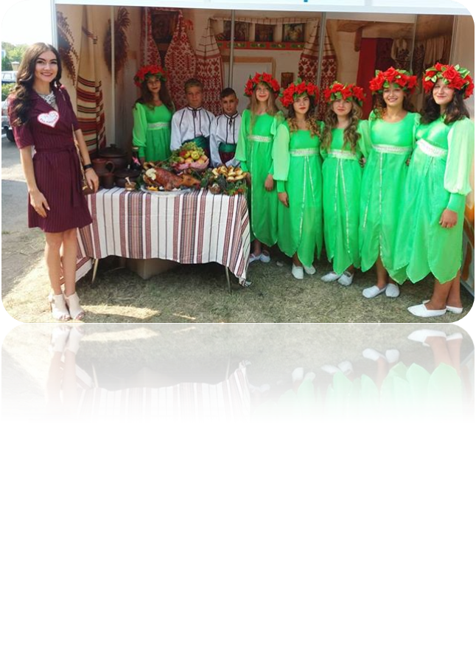
На уроках та в позаурочній діяльності вивчаються традиції українського народу.

Slide 16
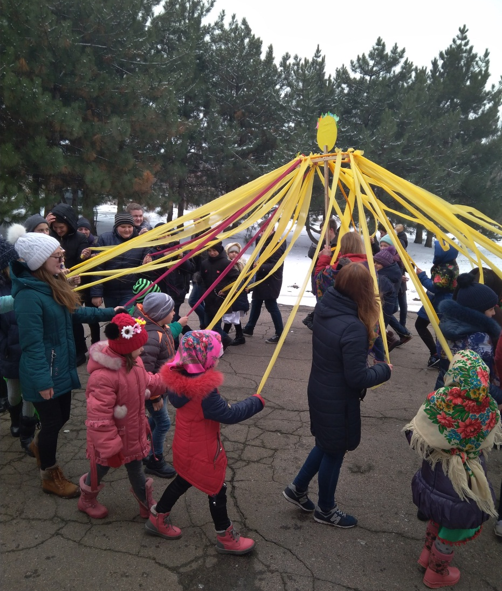
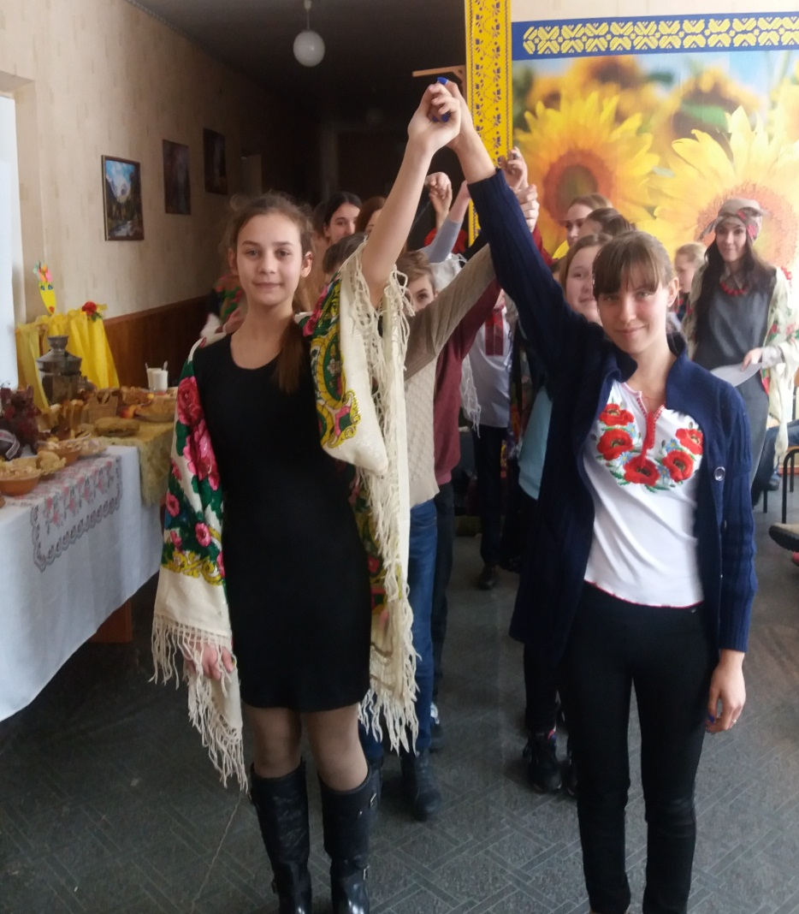
Такі заходи як Різдвяний вертеп, свято Колодія, Покрови, Великодня, свято Родоводу сприяють їх збереженню.

Slide 17
Родинне свято «З родини йде життя людини»

Slide 18
ДЯКУЄМО ЗА УВАГУ!

